Slide 1
গণিত
সপ্তম শ্রেণি
সময়ঃ ৪৫মিনিট

Slide 2
স্কুল পরিচিতি
কিয়ামউদ্দিন মাধ্যমিক বিদ্যালয়,
পিরোজপুর সদর, পিরোজপুর।
ই-মেইলঃ kiamuddin2016@gmail.com

Slide 3
স্বাগতম

Slide 4
Zoom Cloud Meetings এর মাধ্যমে
অনলাইন ক্লাস

Slide 5
শিক্ষক পরিচিতি
মোঃ মফিজুর রহমান শেখ
সহকারী শিক্ষক(ব্যবসায় শিক্ষা শাখা)
কিয়াম উদ্দিন মাধ্যমিক বিদ্যালয়
পিরোজপুর সদর, পিরোজপুর।
মোবাইলঃ ০১৭৮৬৪৩৯৮০৯
E-mail: shekmafiz@gmail.com
shekmafiz@gmail.com

Slide 6
কাঠামো গুলো দেখিঃ
A
D
5 সে মি
5 সে মি
৩ সে মি
৩ সে মি
B
৬ সে মি
C
E
৬ সে মি
F
AB = ৫ সে মি
DE = ৫ সে মি
BC = 6 সে মি
EF = 6 সে মি
CA = 3 সে মি
FD = 3 সে মি

Slide 7
সর্বসমতা ও সদৃশতা
অধ্যায়ঃ দশম
উপপাদ্যঃ ৩
পৃষ্টা নং-১৩৪

Slide 8
শিখনফল
এই পাঠ শেষে শিক্ষার্থীরা----
বিভিন্ন জ্যামিতিক আকার ও আকৃতি হতে সর্বসম এবং সদৃশ আকার ও আকৃতি চিহ্নিত করতে পারবে।
সর্বসমতা ও সদৃশতার মধ্যে পার্থক্য করতে পারবে।
৩. ত্রিভুজের সর্বসমতা প্রমাণ করতে পারবে।

Slide 9
সাধারণ নির্বচনঃ প্রমাণ করতে হবে যে, যদি দুইটি ত্রিভুজের তিন বাহু অপর একটি ত্রিভুজের তিন বাহুর সমান হয়, তবে ত্রিভুজ দুইটি সর্বসম হবে।
A
D
B
E
C
F
বিশেষ নির্বচনঃ মনেকরি, ABC এবং DEF এ AB = DE, AC = DF এবং BC = EF, প্রমাণ করতে হবে যে,
~
=
ABC
DEF ।

Slide 10
A
প্রমাণঃ
1।
মনে করি,
BC এবং EF
বাহু যথাক্রমে
ABC
এবং
DEF
এর বৃহত্তম বাহুদ্বয়।
B
C
এখন ABC কে DEF এর উপর এমনভাবে স্থাপন করি, যেন
D
B
বিন্দু E বিন্দুর
উপর এবং BC বাহু এর সমান EF বাহু বরাবর এবং EF রেখার যে পাশে D বিন্দু আছে, A বিন্দুকে এর বিপরীত পাশে স্থাপন করি।
মনে করি, G বিন্দু A বিন্দুর নতুন অবস্থান।
যেহেতু BC = EF, C বিন্দু F বিন্দুর উপর পড়বে।
সুতরাং GEF হবে ABC এর নতুন অবস্থান।
অর্থাৎ, EG = BA, FG = CA ও
EGF = BAC । D,G যোগ করি।
E
F
G

Slide 11
A
ধাপ
যথার্থতা
(1)
FGD
এ EG = ED
[সমান সমান বাহুর বিপরীত কোণ পরস্পর সমান।]
[ কারণ EG = BA = ED]
অতএব, EDG =
EGD
B
C
FGD এ FG = FD
অতএব, FGD =
অনুরূপে।
D
FGD
(৩)সুতরাং, EDG + FDG
[বাহু-কোণ-বাহু
উপপাদ্য ]
= EGD + FGD
বা, EDF = EGF
F
অর্থাৎ, BAC = EDF
E
অতএব, ABC ও DEF এ AB=DE, AC=DF এবং অন্তর্ভূক্ত BAC= অন্তর্ভূক্ত EDF
~
( প্রমাণিত )।
G
সুতরাং, ABC DEF
=

Slide 12
শ্রেণির কাজ
চিত্রটি লক্ষ করঃ
D
O
E
F
DEF এ DE = DF এবং OE = OF। D,O যোগ করে প্রমাণ কর যে, DOE = DOF।

Slide 13
উত্তর বলিঃ
১। প্রশ্নঃ বাহু-কোণ-বাহু উপপাদ্যটি বিবৃত কর ।
উত্তরঃ দুইটি ত্রিভুজের একটির দুই বাহু যথাক্রমে অপরটির দুই বাহুর সমান হয় এবং বাহু দুইটির অন্তর্ভূক্ত কোণ দুইটি পরস্পর সমান হয়, ত্রিভুজ দুইটি সর্বসম হয়।
2। প্রশ্নঃ ত্রিভুজের সর্বসমতা কী?
উত্তরঃ একটি ত্রিভুজকে অপর একটি ত্রিভুজের উপর স্থাপন করলে যদি ত্রিভুজ দুইটি সর্বতোভাবে মিলে যায়, তবে ত্রিভুজ দুইটির অবস্থাকে সর্বসমতা বলা হয়।
৩। প্রশ্ন:সর্বসম ত্রিভুজের অনুরূপ বাহু ও কোণগুলো কী-রূপ হয়?
উত্তরঃ অনুরূপ বাহু ও কোণগুলো সমান হয়।

Slide 14
বাড়ির কাজ
ABC এর AB ও AC বাহুতে যথাক্রমে D ও E এমন দুইটি বিন্দু যেন BD =CE এবং BE = CD ।
ক। উদ্দীপকের আলোকে ত্রিভুজটি আঁক।
খ। প্রমাণ কর যে, BCD EBC।
গ। প্রমাণ কর যে, ABC = ACB ।
~
=

Slide 15
সবাই ঘরে থাকো, নিরাপদে থাকো, নিজে সুস্থ্য থাকো, অন্যকেও সুস্থ্য রাখতে সহায়তা করো।
সকলের সুস্থতা ও দীর্ঘায়ু কামনা করছি

Slide 16
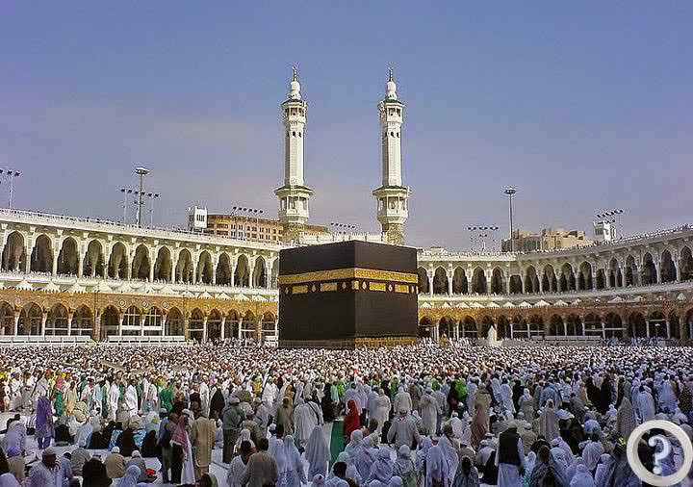
সবাই ঘরে থাকো, নিরাপদে থাকো, নিজে সুস্থ্য থাকো,
অন্যকেও সুস্থ্য রাখতে সহায়তা করো।
সকলের সুস্থতা ও দীর্ঘায়ু কামনা করছি
আল্লাহ হাফেজ

